Slide 1


Topologie étoile et hiérarchique

Slide 2
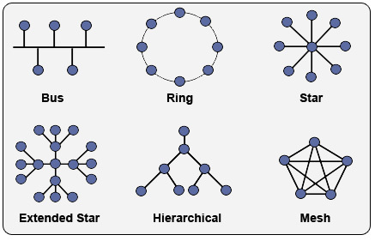
Topologie réseau informatique
Une topologie de réseau informatique correspond à l'architecture (physique, logicielle ou logique) de celui-ci, définissant les liaisons entre les équipements du réseau et une hiérarchie éventuelle entre eux.
Elle peut définir la façon dont les équipements sont interconnectés et la représentation spatiale du réseau (topologie physique). Elle peut aussi définir la façon dont les données transitent dans les lignes de communication (topologies logiques).

Slide 3

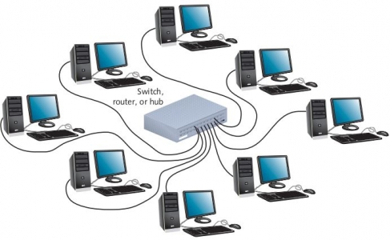
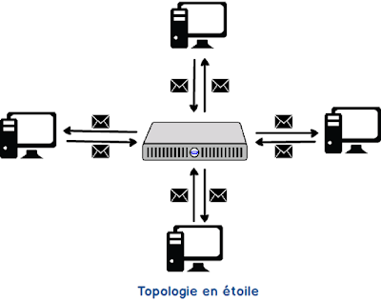



Topologie d’un réseau en étoile

Slide 4
Les avantages et inconvénients d’une topologie en étoile
1. Les avantages
2. Les Inconvénients
Ajout facile de poste
Localisation facile des pannes
Le débranchement d’une connexion ne paralyse pas le reste du réseau
Simplicité des équipements au niveau des noeuds
Évolution hiérarchisée du matériel possible
Onéreux
Concentrateur défecteux = Panne de tout le réseau
Utilisation de multiples routeur ou switch

Slide 5
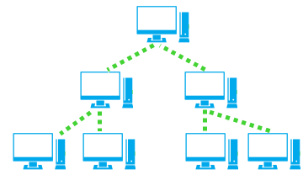
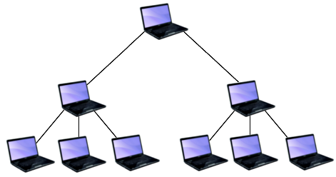
Topologie d’un réseau hiérarchique

Slide 6
Les avantages et inconvénients d’une topologie hiérarchique
1. Les avantages
2. Les Inconvénients
La topologie en arbre est la plus adaptée pour les réseaux de grande taille.
Il est plus facile de gérer le réseau en définissant des droits d’accès pour chaque branche du réseau.
Le principal inconvénient de cette topologie provient de la dépendance des unités inférieures.
Une panne se situant en haut de la hiérarchie est critique et bloque tous les postes en dessous.

Slide 7
Conclusion
Les autres topologies
Il existe d'autres types de topologies, mais elles ne sont utilisées que dans des réseaux conçus pour des tâches particulières, souvent scientifiques, ou pour effectuer des calculs distribués :
le réseau en grille
le réseau en hypercube
Cette dernière topologie serait en théorie la meilleure qui soit (chaque nœud étant relié à chaque autre par un lien direct), mais dans la pratique elle serait aussi la plus chère et de très loin (coût en N² avec le nombre de nœuds !) ; elle n'est utilisée que dans des dispositifs particuliers, en général à l'intérieur d'un même châssis.
Internet et les réseaux en général
Internet est le nom donné à l'interconnexion de plusieurs réseaux, potentiellement de topologies différentes, l'unification n'en étant faite qu'au niveau du seul adressage IP (v4 ou v6) et d'un grand nombre de protocoles et règles définis par l'IETF. De ce fait, aucun des cas particuliers de topologies citées ci-dessus ne s'applique; comme pour la plupart des grands réseaux, on dit d'Internet que sa topologie est quelconque, et de toute façon indépendante du plan d'adressage qui y est défini.

Slide 8
Sources
https://sti2d.ecolelamache.org/ii_rseaux_informatiques___7_topologie_des_rseaux.html#:~:text=Une%20topologie%20en%20arbre%20ou,niveau%20inf%C3%A9rieur%2C%20dans%20la%20hi%C3%A9rarchie.
https://fr.wikipedia.org/wiki/Topologie_de_r%C3%A9seau
https://cablage-informatique.com/topologie-en-bus-reseau-etoile-avantages-inconvenients/
https://waytolearnx.com/2019/06/topologie-reseau-en-etoile.html

Slide 9

Merci!
Pierre RICARD
Adrar Dev 2023

